Slide 1
Técnico em Desenvolvimento de Sistemas

Slide 2

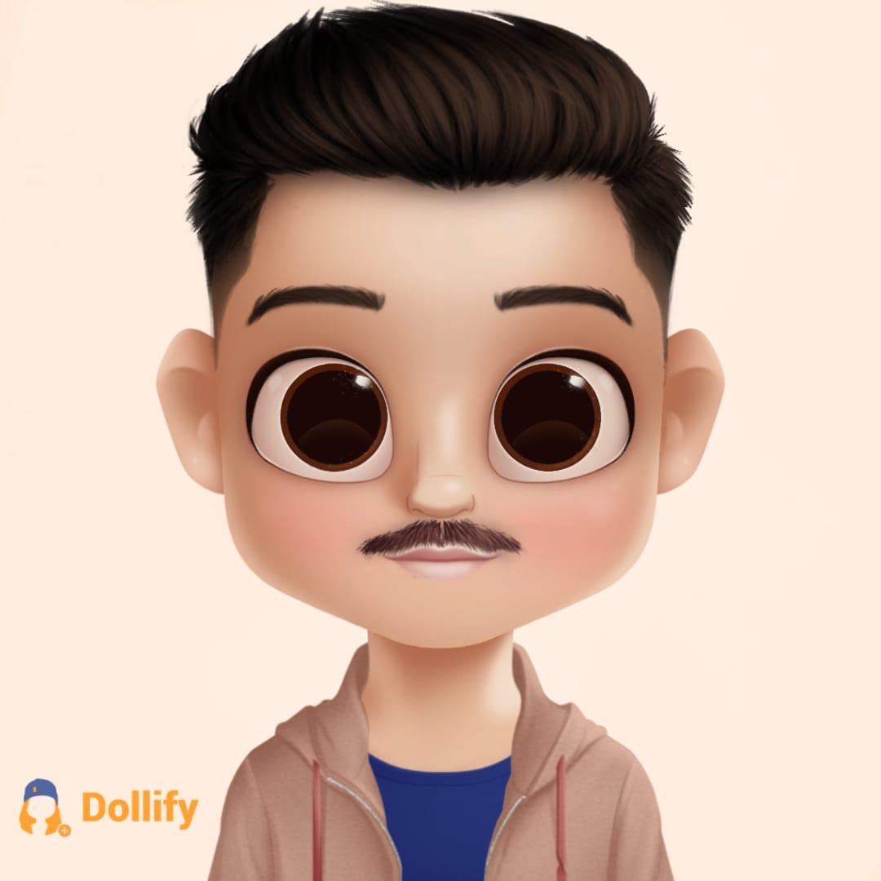
Programação Front-end Em instantes iniciaremos nossa aula
Professor João Choma Neto

Slide 3
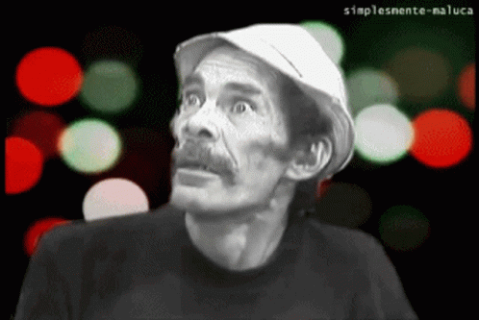
O que nós vimos na aula passada?
O QUE NÓS VIMOS NA AULA PASSADA?

Slide 4

LIÇÃO 14 – FUNÇÕES E EVENTOS EM JAVASCRIPT

Slide 5
FUNÇÕES E EVENTOS
O uso correto de funções e eventos ajudam a verificar como podemos controlar melhor a execução de um programa

Slide 6
FUNÇÕES E EVENTOS
As ações são associadas aos eventos que são organizados em módulos ou blocos
Para isso temos o conceito de modularização

Slide 7
MODULARIZAÇÃO
A modularização permite a reutilização de trechos de programa que facilitam a leitura e futuras manutenções em seus sistemas

Slide 8
MODULARIZAÇÃO E FUNÇÕES
Digamos que temos que implementar um sistema para uma empresa que deve cadastrar os clientes, funcionários e fornecedores

Slide 9
MODULARIZAÇÃO E FUNÇÕES
Em todos os cadastros, deve ser validado o CPF da pessoa
Podemos criar uma função que receba como parâmetro um número de CPF e testá-la

Slide 10
FUNÇÃO
1. function nomeDaFuncao(){
2. código
3. }
CÓDIGOS EM: https://github.com/JoaoChoma/front-end/blob/main/licao%2014/arguments.js

Slide 11
O QUE É PARÂMETRO
Um parâmetro de uma função é um valor que pode ser passado para a função quando ela é invocada

Slide 12
O QUE É PARÂMETRO
function nomeDaFuncao(parametro1, parametro2, parametro3) {
// Corpo da função que usa os parâmetros
}

Slide 13
O QUE É PARÂMETRO
function somar(a, b) {
return a + b;
}
let resultado = somar(3, 5);

Slide 14
O QUE É RETURN
Estas funções se tornam mais úteis se retornam um valor específico
Para fazer um programa retornar um valor específico, utilizamos o comando “return”, seguido do conteúdo que desejamos retornar

Slide 15
RETURN
function somar(a, b) {
return a + b;
}
let resultado = somar(3, 5);

Slide 16
PRÁTICA https://github.com/JoaoChoma/front-end/blob/main/licao%2014/pratica01.html

Slide 17
OUTRA FORMA DE ESCREVER A FUNÇÃO
1. function situacaoAluno(nota, media) {
2. var situacao = (nota >= media) ? “Aprovado” : “Reprovado”;
3. return situacao;
4. }
O sinal de interrogação "?" é a primeira parte da estrutura condicional e o sinal de ":" seria a parte do "else" (se não)

Slide 18
PRÁTICA https://github.com/JoaoChoma/front-end/blob/main/licao%2014/outra-funcao.js

Slide 19
FUNÇÃO ANÔNIMA
Nas funções anônimas, é definida a programação de um evento sem atribuir um nome para a função
Utilizamos o comando "function()" e inserimos a lógica da programação que necessitamos resolver

Slide 20
FUNÇÃO ANÔNIMA
1. var dobro = function(a) {
3. return a * 2;
4. }
5. var num = Number(prompt("Número: "));
6. alert("O dobro é: " + dobro(num));

Slide 21
PRÁTICA https://github.com/JoaoChoma/front-end/tree/main/licao%2014/funcao-anonima

Slide 22

E HOJE?

Slide 23
LIÇÃO 15: MODELO CLIENTE – SERVIDOR E PADRÃO MVC

Slide 24
OBJETIVOS
Conhecer os modelos
Cliente-servidor
Modelo-visão-controle

Slide 25
MODELO CLIENTE-SERVIDOR
O objetivo da aula de hoje é entender uma parte da arquitetura de software utilizada em desenvolvimento para Web
Modelo Cliente–Servidor, em que temos dois agentes principais que são o cliente e o próprio servidor

Slide 26
MODELO CLIENTE-SERVIDOR
O cliente é quem solicita um determinado serviço por meio do envio de requisições ao servidor
O servidor é quem oferece os serviços aos seus clientes, ou seja, é onde são processadas as tarefas solicitadas, e, na sequência, devolve uma resposta ao cliente

Slide 27
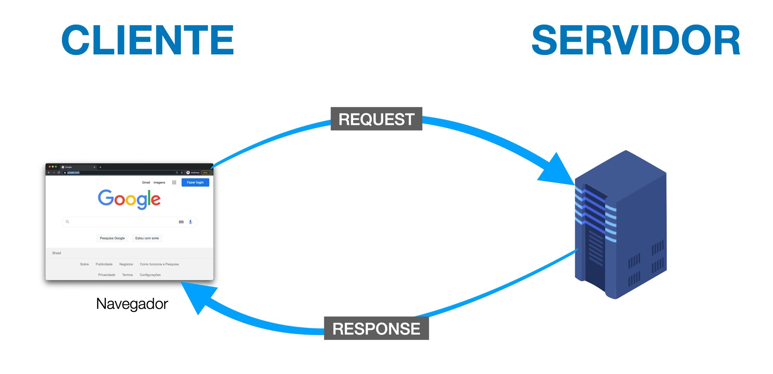
MODELO CLIENTE-SERVIDOR

Slide 28
PRÁTICA

Slide 29
MVC
O padrão MVC (Model, View e Controller) Modelo, Visão e Controlador, em português

Slide 30
MVC
Na arquitetura MVC a interface gráfica é formada por objetos da camada de visão e por controladores, que são as classes que tratam e interpretam os eventos gerados por requisições da camada de visão

Slide 31
MVC
As respostas são retornadas pela camada de modelo, que, por sua vez, são classes que armazenam os dados pela aplicação e que têm a ver com o domínio do sistema

Slide 32
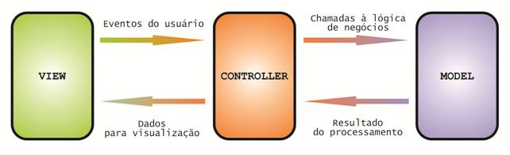
MVC

Slide 33
PRÁTICA

Slide 34
PROBLEMA
Falta de separação clara entre as diferentes camadas de responsabilidades do sistema

Slide 35
SOLUÇÃO
Separar a lógica do negócio (Model), a apresentação dos dados (View) e a interação do usuário (Controller)

Slide 36
SOLUÇÃO
Quando a lógica de interação do usuário é separada do código de negócio, cria-se liberdade à pessoa desenvolvedora Front-End

Slide 37
SOLUÇÃO
O front-end não precisa se preocupar com códigos que constroem as regras de negócio da aplicação

Slide 38
FRONT-END
No Front-End estamos na camada de View, que é a responsável por apresentar os dados do Model para o usuário

Slide 39
FRONT-END
No Front-End é possível incluir recursos como HTML, CSS e JavaScript, enquanto o Controller é o intermediário entre o Model e a View

Slide 40
PRÁTICA

Slide 41
Alura

Slide 42
https://cursos.alura.com.br/course/html-css-praticando-html-css

